Slide 1
yaws
yet another web server

Slide 2
Główne cechy
Multithreaded web server
Napisany w Erlangu
HTTP 1.0, HTTP 1.1
Umożliwia tworzenie statycznych i dynamicznych stron
Dwa tryby działania

Slide 3
Główne cechy
Licencja Open Source (BSD variant)
Autor: Claes Wikström
Pierwsza wersja udostępniona w 2002
Najnowsza wersja: 2.02 (2015-10-07)
Wsparcie dla większości popularnych systemów operacyjnych (Windows, Linux, OS X, BSD, Solaris, AIX)

Slide 4
Speed
Beauty
Scalability

Slide 5
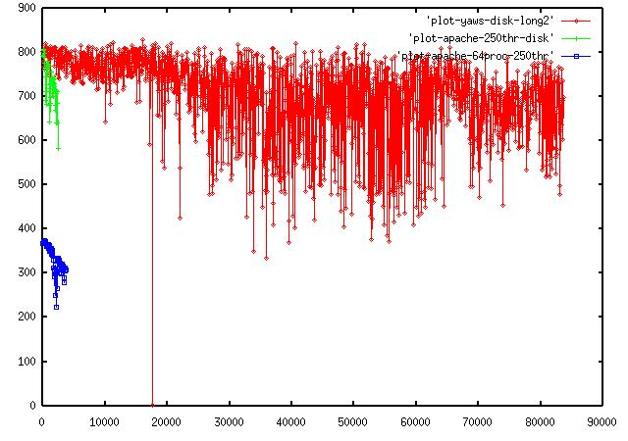
yaws vs Apache

Slide 6
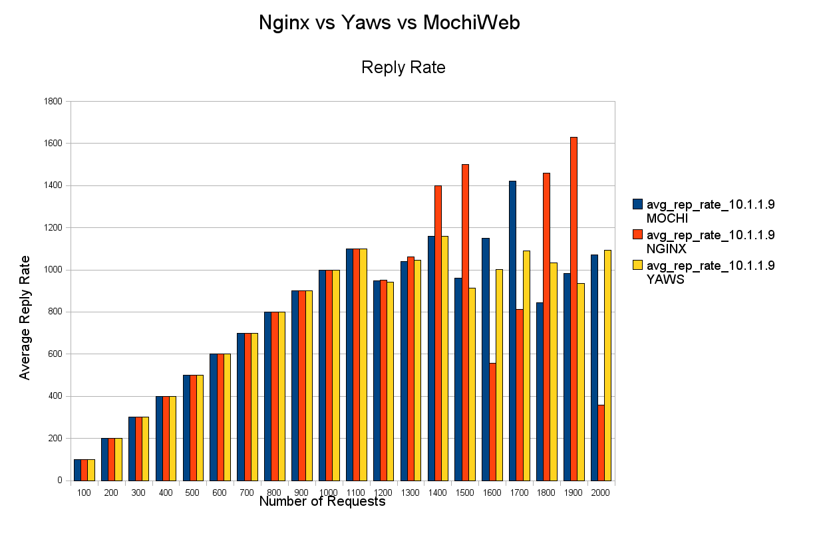

Slide 7
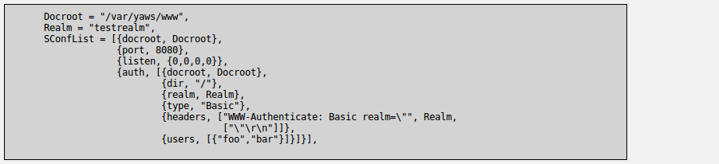
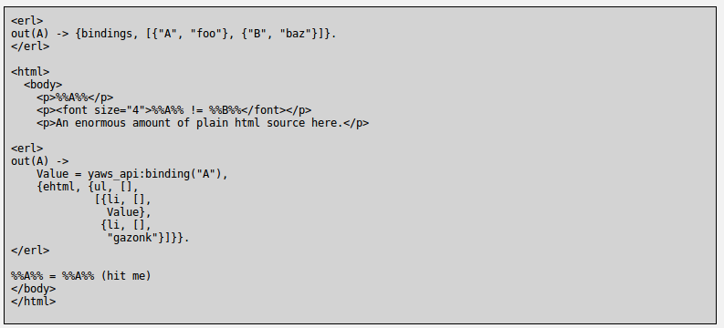

Slide 8
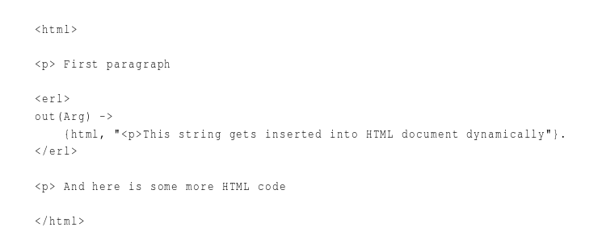
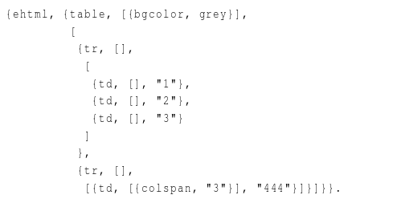

Slide 9
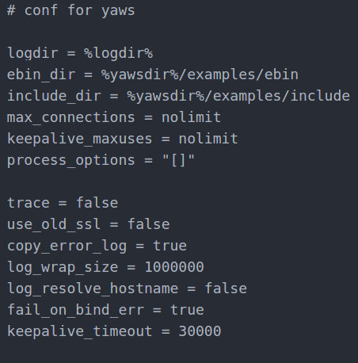
yaws.conf

Slide 10
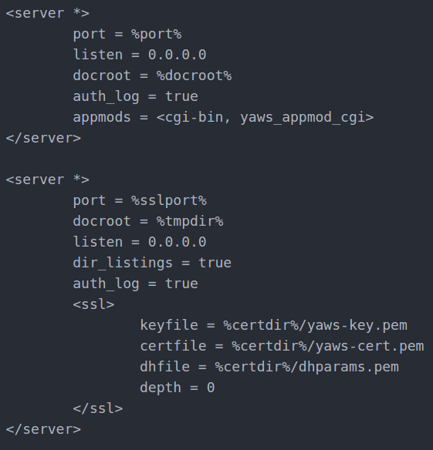

Slide 11
https://github.com/m-sikora/yAddressBook
Źródła:
https://en.wikipedia.org/wiki/Comparison_of_web_server_software
http://www.infoq.com/articles/vinoski-erlang-rest
http://yaws.hyber.org/yaws.pdf
http://yaws.hyber.org/bindings.yaws

